Slide 1
Autosar DBC文件 及Autosar方法论概要
IV事業部 第一開発部
施俊杰
2022年2月21日

Slide 2
什么是DBC
DBC是Database Can的缩写，其代表的是CAN的数据库文件，在这个文件中把CAN通讯的信息定义的非常完整清楚，而CAN网络的通讯就是依据这个文件的描述进行的，所以DBC文件的作用非常强大，正是因为有了它才可以使得整个CAN网路的节点控制器无差错的协同同步开发。

Slide 3
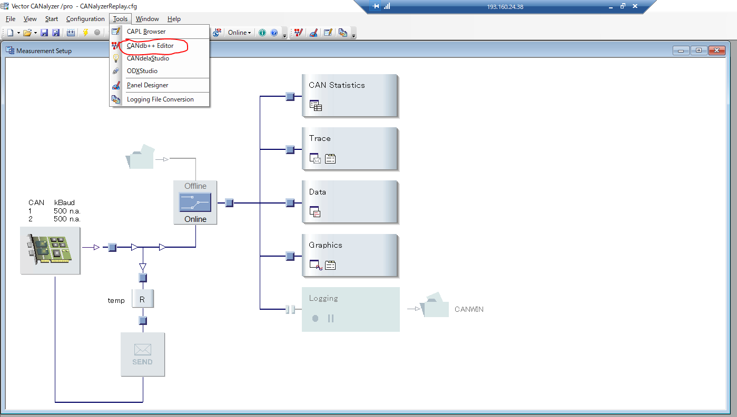
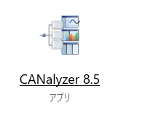

如何创建一个DBC文件
若要创建一个DBC文件，那么首先就需要选择合适的工具，这里使用的工具是Vector公司的产品，配合CANoe一起使用的CANdb editor，是一款专门用来编辑DBC文件的软件
1.打开DBC编辑软件

Slide 4
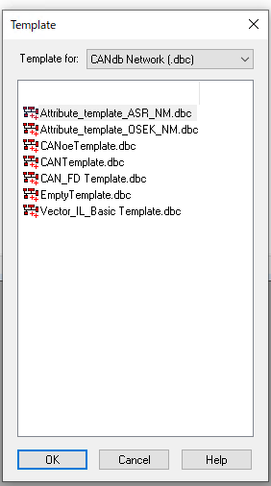
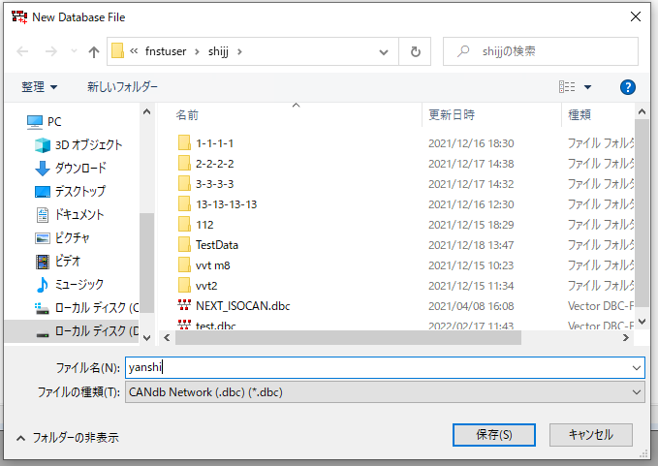
如何创建一个DBC文件
2.新建一个数据库文件
可以根据需要使用的环境选择相应的模板，比如在这里我们选择 ” CANoe template.bdc“，进入如下界面
菜单中选择 ”file“ ，然后创建数据库文件，会出现如下的模板选择对话框

Slide 5
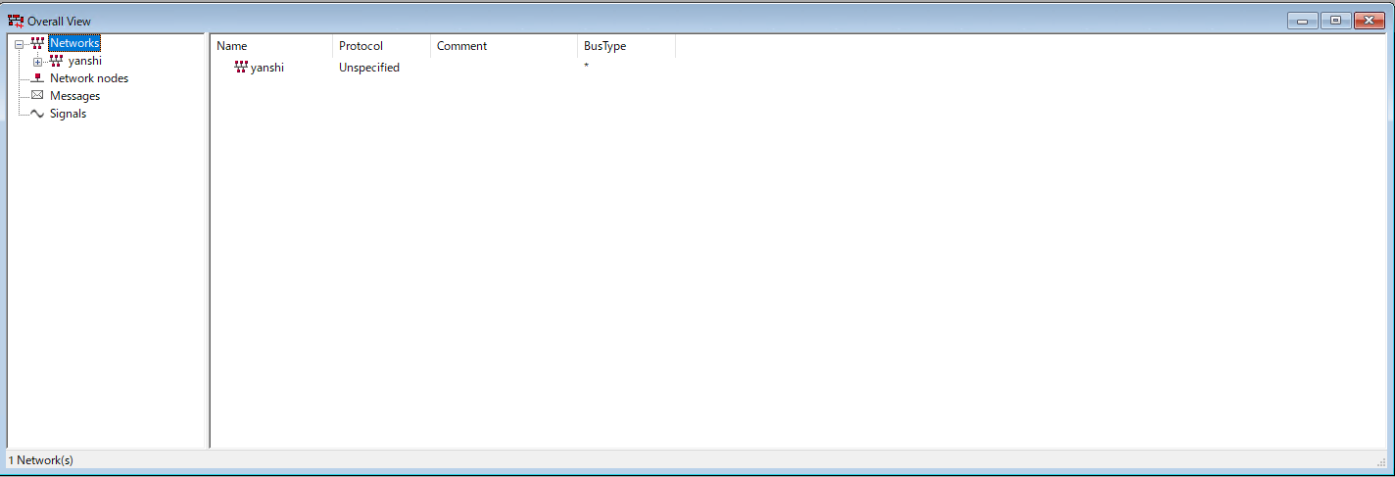
如何创建一个DBC文件
2.新建一个数据库文件
为创建的数据库文件命名，这个自己定义，只要符合命名的规则即可。 创建好文件名称之后，则进入到了编辑界面

Slide 6
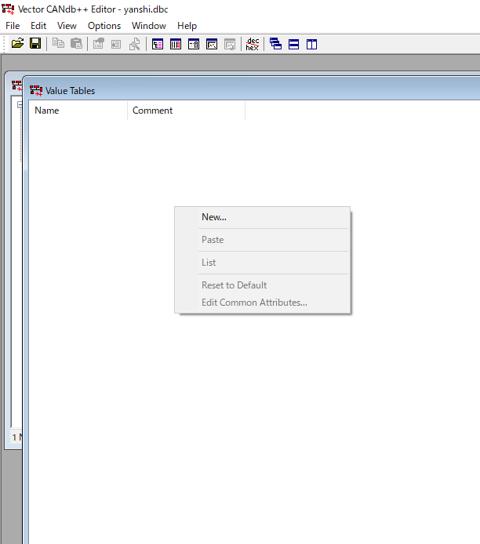
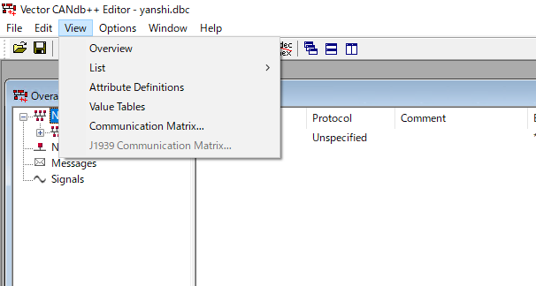
如何创建一个DBC文件
3.创建数值表
创建数值表的意义是为了给后续创建的信号提供解释，怎么理解呢？举例来说，在信号的世界里，只有数值一说，信号可以有不同的数值，比如会有0、1、2、3等等，那么这些数值代表什么样的含义，就需要给它解释才能具有真正的物理意义。
创建数值表需要在数值表的视图中操作，通过主菜单的 "view"可以将视图切换到"value table"界面，打开value table界面之后，在空白处右键选择"new"即可新建。

Slide 7
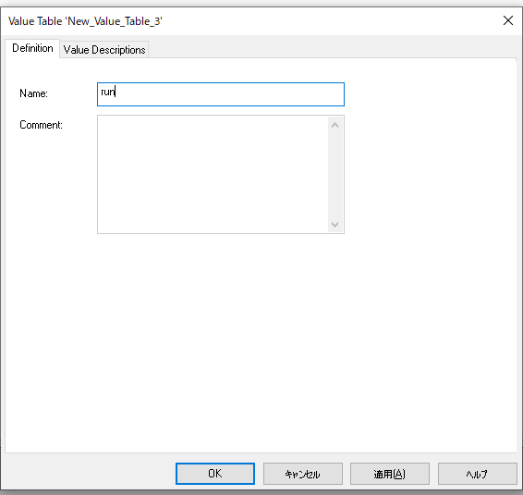
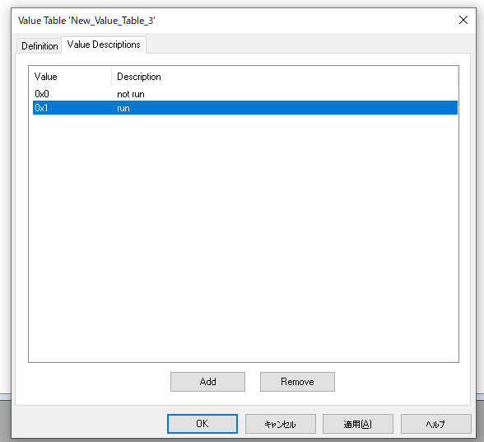
如何创建一个DBC文件
3.创建数值表
比如这里我们定义名称为 "run"，然后再value description中做一下定义，如下：

Slide 8
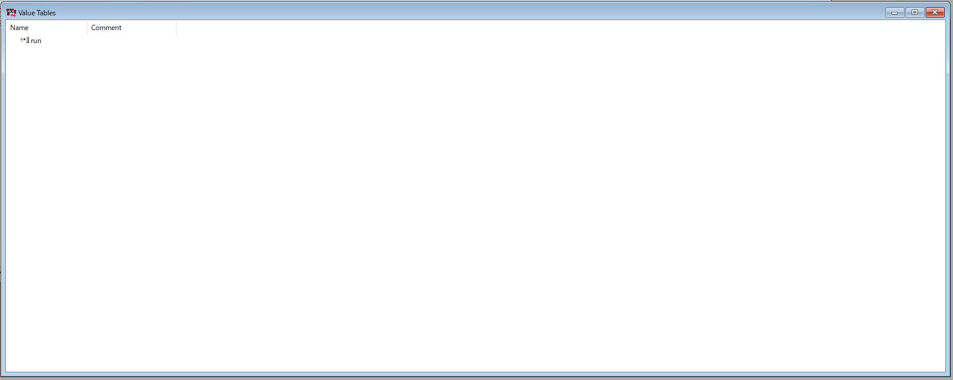
如何创建一个DBC文件
3.创建数值表
点击确定，数值表中就会出现我们刚刚定义的这个数值表

Slide 9
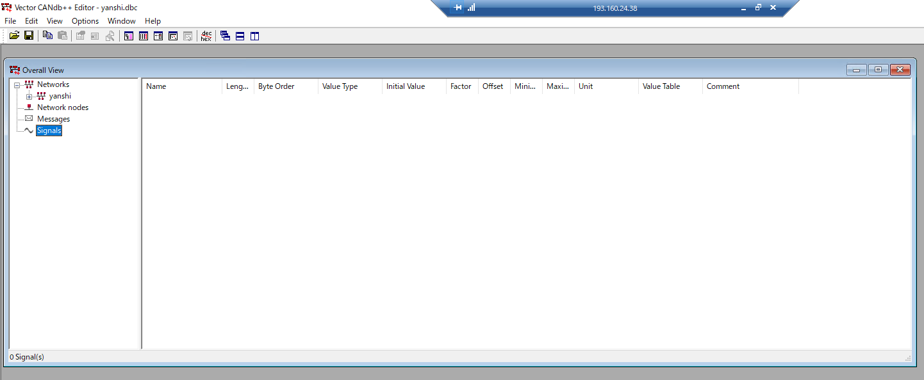
如何创建一个DBC文件
4.创建signal，关联相应的数值表
前面提到的创建数值表只是一个准备，真正有意义的是信号，而数值表就是为信号服务的，因为数值表中对数值含义的解释可以完成对信号含义的解释。
通过菜单 ”view” 将视图切换为 "overview" ,如下图所示

Slide 10
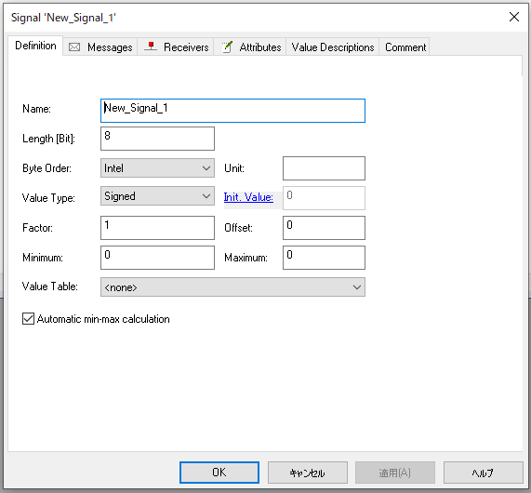
如何创建一个DBC文件
4.创建signal，关联相应的数值表
然后在signals的位置点击右键，新建，打开如下界面
注： “Name:”表示该信号的名称；
“Length[Bit]:”表示该信号的长度，以Bit度量；
“Byte Order：”表示数据格式，有“Motorola(大端模式)”， “Intel(小端模式)”可选，根据实际情况选择；
“Value Type:”表示数据是有/无符号类型（若偏移量为0，需要表 示负数，则该项选择Signed; 若偏移量为负数，需 要表示负数，则该项选择Unsigned。）；
“Factor:”表示分辨率；
“Offset:”表示偏移量；
“Minimum:”和“Maximum”表示该信号实际范围；
“Init.Value:”表示该信号的初始值；
“Unit:”表示单位。
解析数据时：实际的信号物理值 = 分辨率 * CAN信号值 + 偏移量

Slide 11
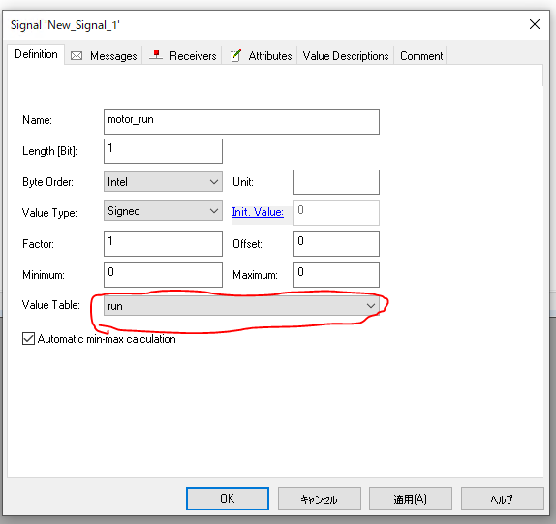
如何创建一个DBC文件
4.创建signal，关联相应的数值表
例如，我们做如下定义
关键一步，在value table 的位置选择我们在上一步建立的数值表，这样就将信号和数值表链接起来了，同时也完成了信号的创建。到此，点击确定即可。

Slide 12
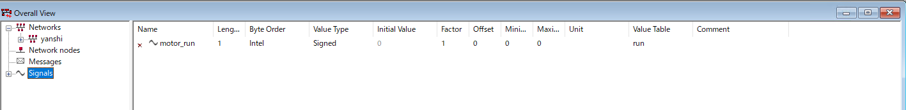
如何创建一个DBC文件
4.创建signal，关联相应的数值表
可以看到，在视图中新增了一个刚刚建立的信号
当然在实际的应用中信号肯定不止一个，这里只是为大家举一个例子如何完成信号的创建，其它的信号创建方法都是类似的，需要多少按照需求创建即可。

Slide 13
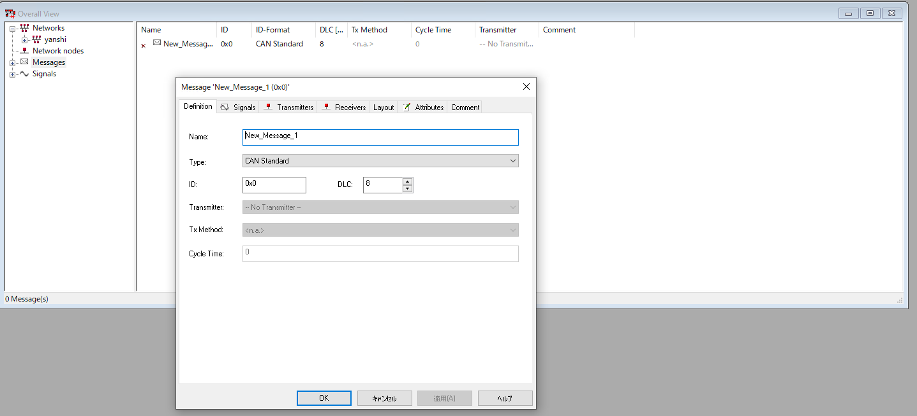
如何创建一个DBC文件
5.创建message
CAN通讯的载体是帧，也就是消息，而不是单纯的一个一个的信号，是把很多的信号封装到消息帧里面以帧的格式进行传输的，所以在建立了signal之后还需要将信号封装到帧中，那么就需要首先创建message，方法很简单，还是在“overview”的视图中，message位置点击右键，新建
在message中则需要定义清除帧的ID是多少，帧的类型，帧的长度，由哪个节点发送，发送的周期是多少等等，这些概念属于CAN通讯的内容，这里不多赘述。

Slide 14
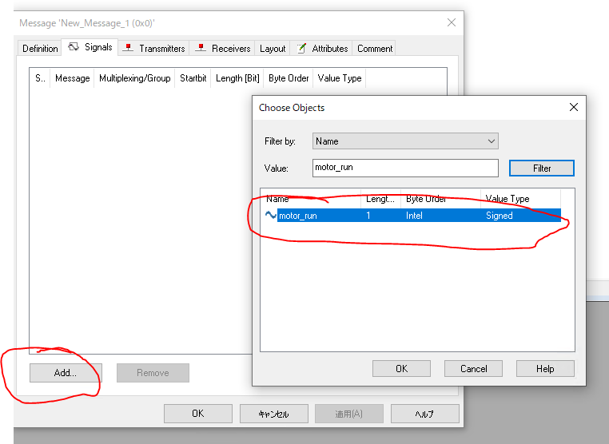
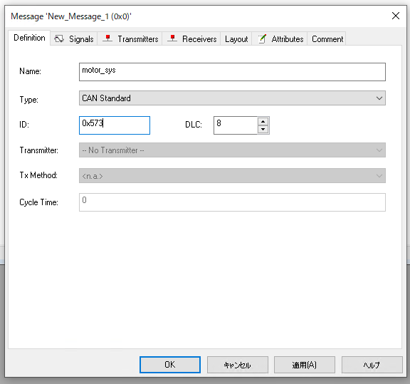
如何创建一个DBC文件
5.创建message
然后，在第二个子选项卡中关联帧的信号，我们之前只建立了一个信号，所以只有一个信号可选，那我们就添加这一个信号。
同时把第一页的基本信息定义如下

Slide 15
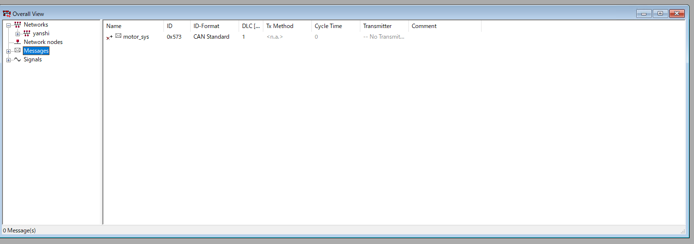
如何创建一个DBC文件
5.创建message
然后就可以确定了，定义之后在message界面就会出现一帧新的消息

Slide 16
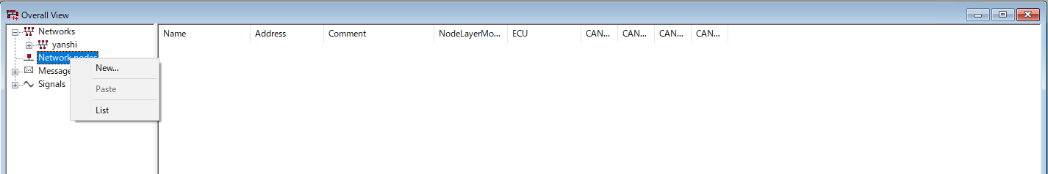
如何创建一个DBC文件
6.创建网络节点
再往上一层，前面提到定义消息的时候需要有发送的节点，那么这个节点就是CAN通讯中的网络节点，这个节点也是需要进行定义的，方法同样很简单，在"overview"界面内的network处，点击右键，选择新建

Slide 17
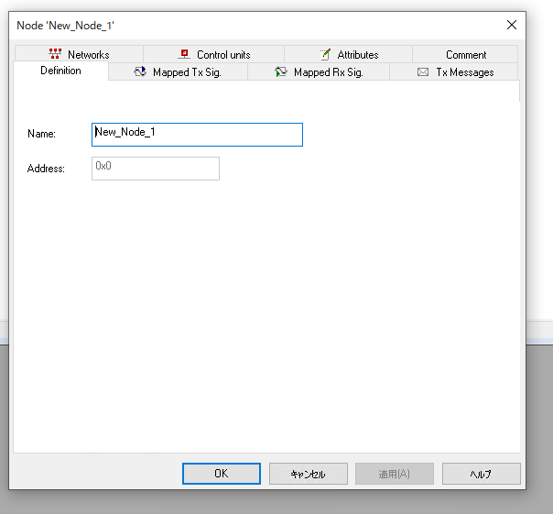
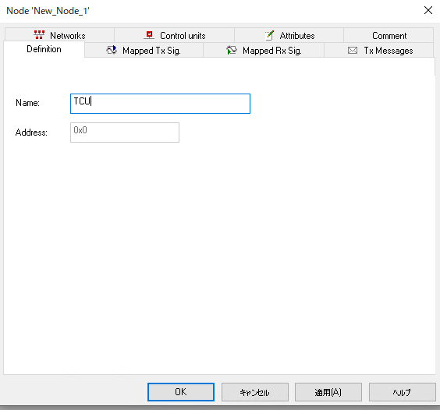
如何创建一个DBC文件
6.创建网络节点
这里可以定义节点名称和节点地址，这里的地址有别于前面message中涉及的ID，这是两个不同的概念。比如，我们命名如下

Slide 18
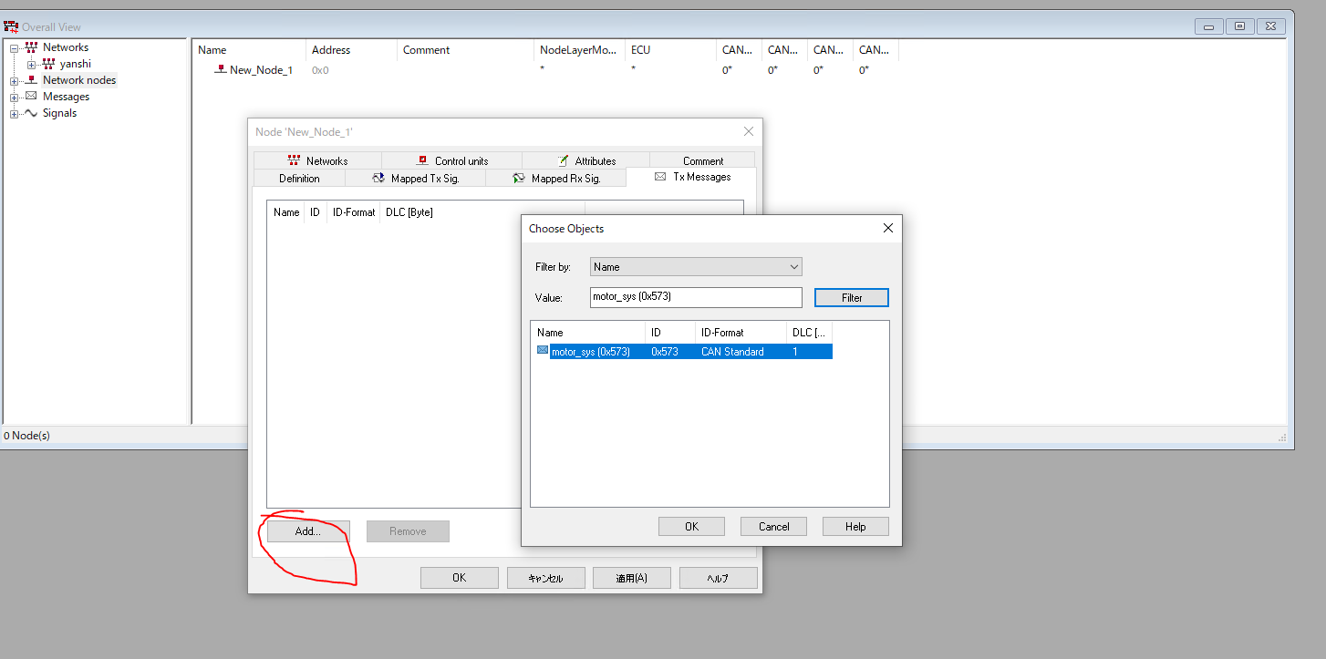
如何创建一个DBC文件
6.创建网络节点
然后在Tx message选项卡中设置发送的消息，因为这是第一个节点还有可接收的消息，所以只能设置发送的消息，我们只有一帧消息，所以设置如下

Slide 19
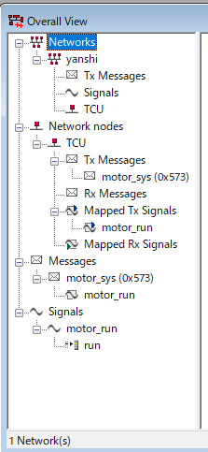
如何创建一个DBC文件
6.创建网络节点
设置完成之后，将左侧的视图展开如下：
这就是一个基本的DBC文件的结构，不管文件有多大，主要的组成元素就是这些，只不过是网络节点多一些，节点对应的消息多一些，然后消息内的信号多一些。

Slide 20
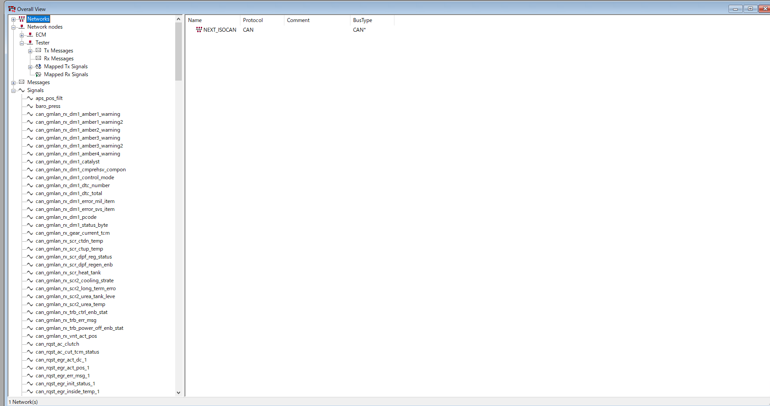
例如，将我们实际工程中的DBC文件打开，可以发现，里面的内容是非常复杂的，但是基本的要素就是我们上面所介绍的。

Slide 21
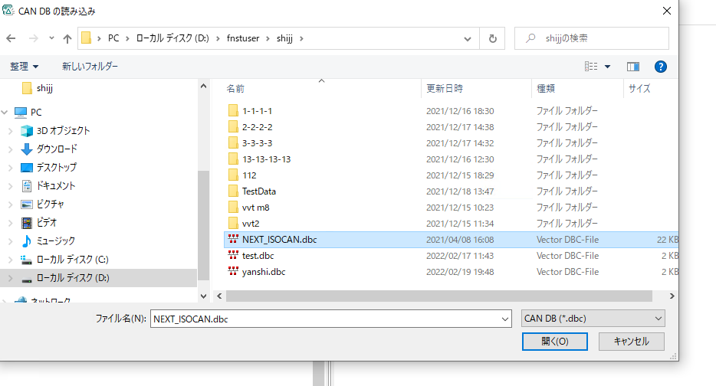
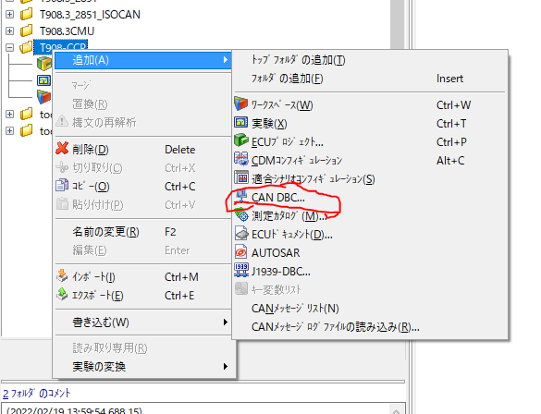
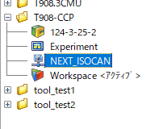
此外，我们常用的实验室的INCA环境同样可以添加DBC文件并且查看。
添加成功！

Slide 22
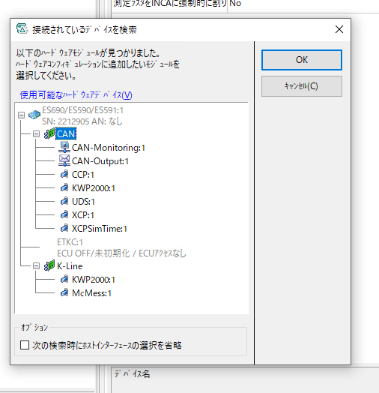
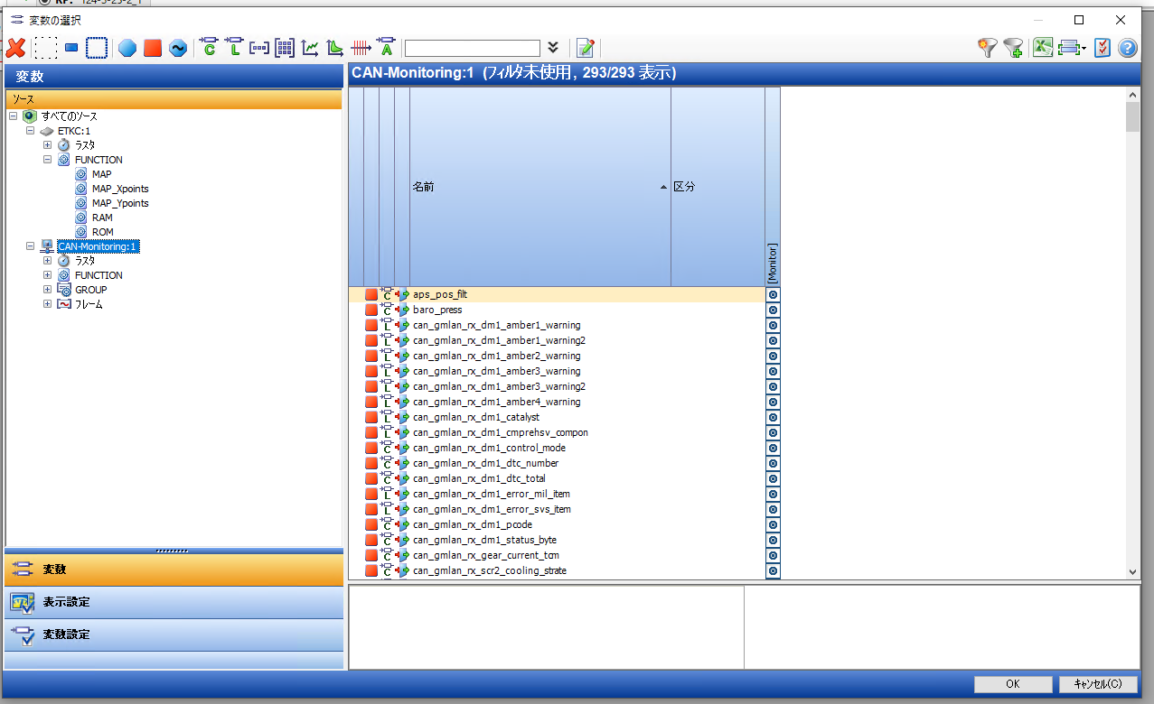
在寻找ETK的界面，我们也可以找到CAN,点击添加。
按照平常添加变量的方法就可以添加DBC文件中的变量
具体应用有待研究

Slide 23
DBC文件小结
DBC数据库文件是用来描述CAN网络节点间数据通讯的一种文件，包含了CAN总线协议中协议数据及其所代表的具体意义。简单的讲，dbc文件描述了在CAN网络上有哪些报文信息；这些报文上又携带了哪些信号信息；该报文是从哪个节点发出，哪个节点进行接收的等信息。是通讯的核心文件，通过创建一个DBC文件可以使你非常深刻的理解文件所包含的含义
https://zhuanlan.zhihu.com/p/141638034
CAN通信相关https://zhuanlan.zhihu.com/p/137064965

Slide 24
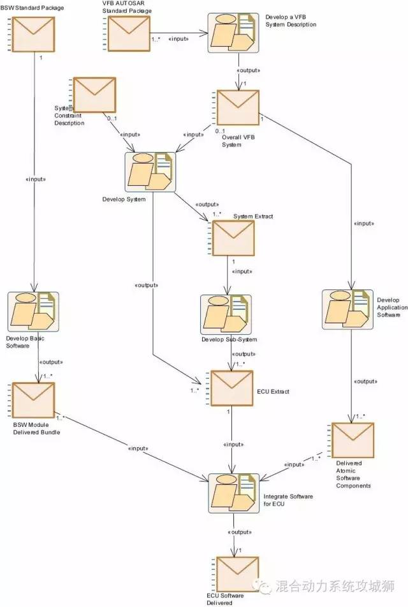
AUTOSAR方法论
AUTOSAR需要为系统开发的流程制定一种普遍适用的技术路线，这就是所谓的AUTOSAR方法论。它不仅涵盖了从VFB设计到生成代码软件集成之间的所有步骤，还包括了标定、存储映射和数据保护等方法。其不仅规定了每一个步骤的行为，还规定了个步骤之间的衔接方式。

Slide 25
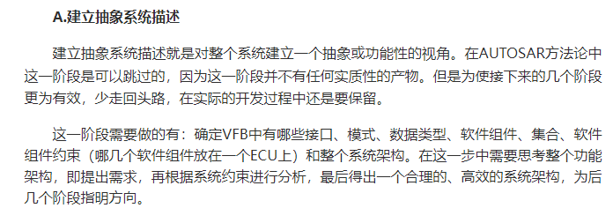

Slide 26
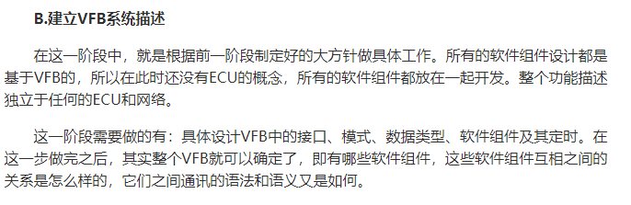


Slide 27
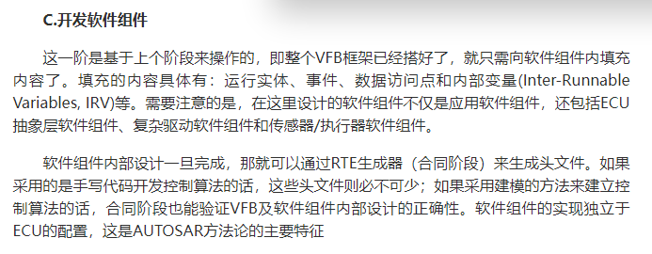


Slide 28
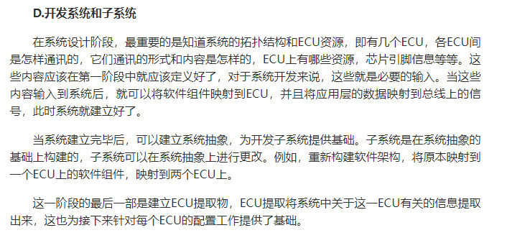


Slide 29
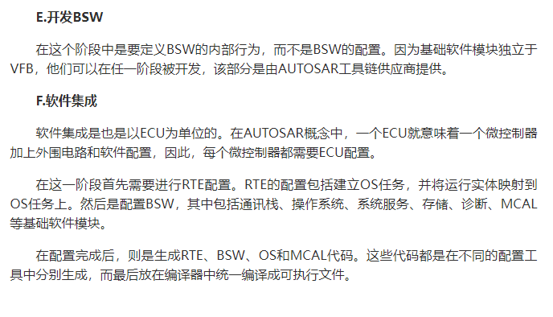



Slide 33
Version control (hidden slide)
Summary:
Content contact:
Content authorizer: | Authorizer’s name and role
Date authorized: | DD/MM/YY
Next review date : | DD/MM/YY
If this is a formal presentation requiring approval then please update the approver’s name within the properties by following these instructions:
On the menu go to File > ‘Show All Properties’, update the ‘Manager’ entry with the approver’s name.

